Slide 1


教育照明产品包-博阅II代
增列 上下出光 产品介绍
产品管理与营销工程部 / 照明产品管理室
2022年08月

Slide 2
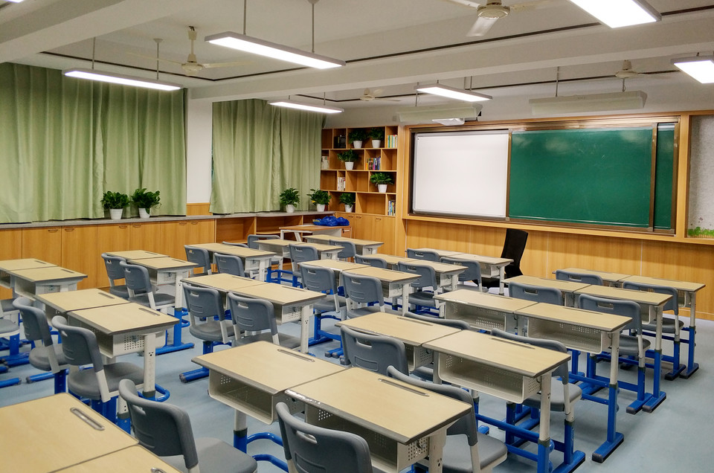
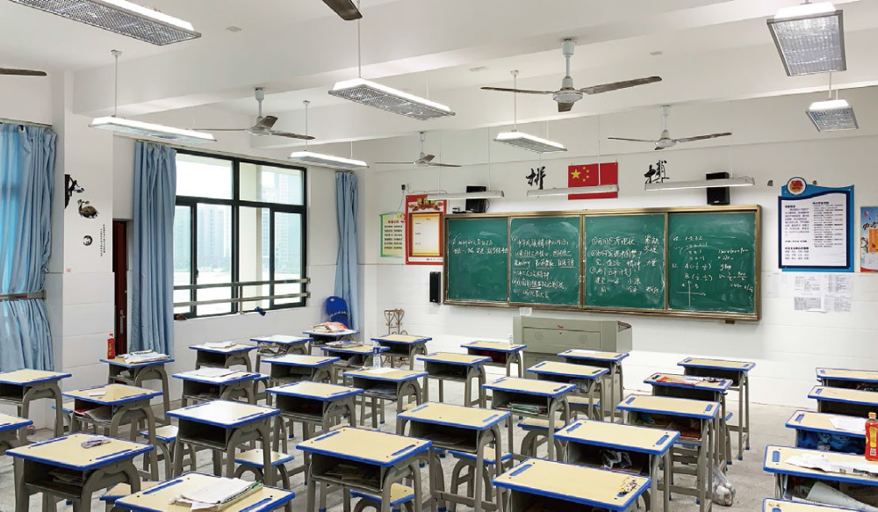
市场应用 应用空间
学校场景
教室作为学生学习的场所，学生平均每日在教室的时间高达为8-10个小时。因此，教室的照明环境对学生的视力健康起着至关重要的角色。在照明设计上，教学环境光线应明亮柔和、无眩光、无可视频闪、无蓝光危害、高显指等，以此营造一个安全健康的光环境，为学生打造一个优质学习环境，同时应符合现有智慧教育的步伐，打造校园智能光。
照明要点：桌面维持平均照度300lx，照度均匀度>0.70
黑板维持平均照度500lx，照度均匀度>0.80
眩光UGR<16、频闪波动深度<1%、蓝光危害RG0
推荐配置：推荐每间教室（ 7.2m*9m ），使用9台教室灯+3台黑板灯
健康护眼
教室光环境首先是要安全护眼，低眩光、无可视频闪、无蓝光危害、高显色指数，以保证学生及教师的用眼健康
智慧课堂
随着教学方式日益丰富、智能的情况下，灯光环境也需与时俱进，搭配灯具本身调光功能同步匹配不同课堂模式，一键切换投影、自习等不同模式
超长寿命
教室开灯时间长、用灯时间久，50000小时寿命&高强度结构，极大程度降低了后期维护费用与时间

Slide 3
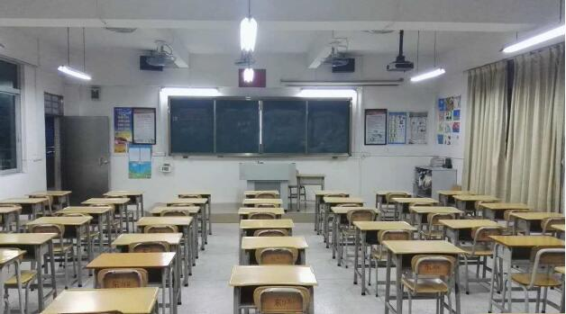
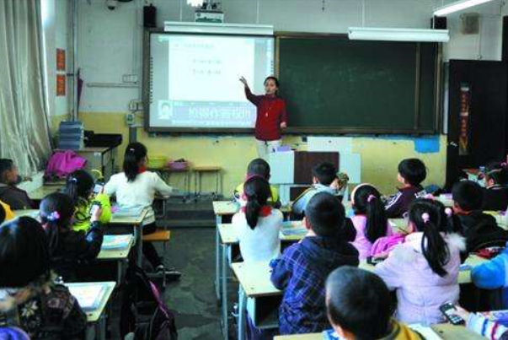
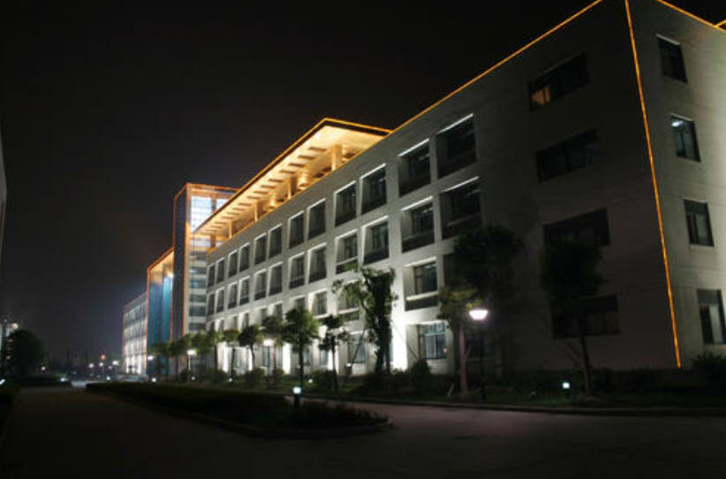
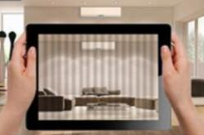
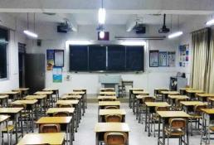
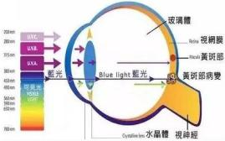
市场应用 行业痛点
现教学方式日益丰富、智能的情况下，传统开关控制无法实现相匹配的照明效果同时消耗较大维护成本
光环境
不稳定
照明方式单一
维护成本大
不好的照明会引发视觉疲劳，导致近视、蓝光危害更有可能损伤视网膜。
眩光
频闪
眩光
蓝光
照度不足

Slide 4

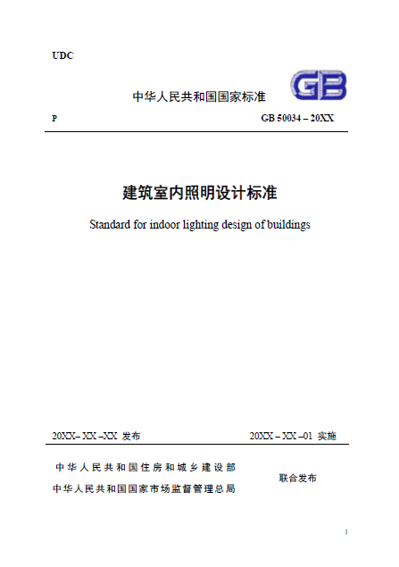
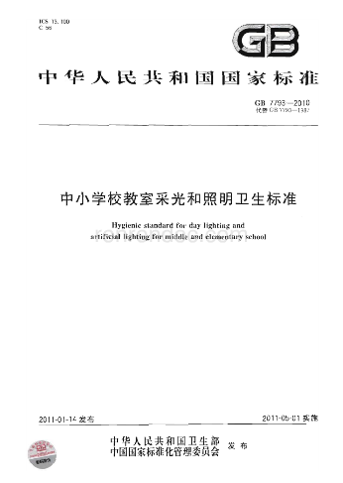
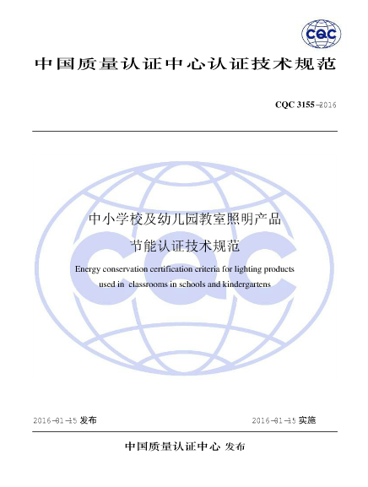
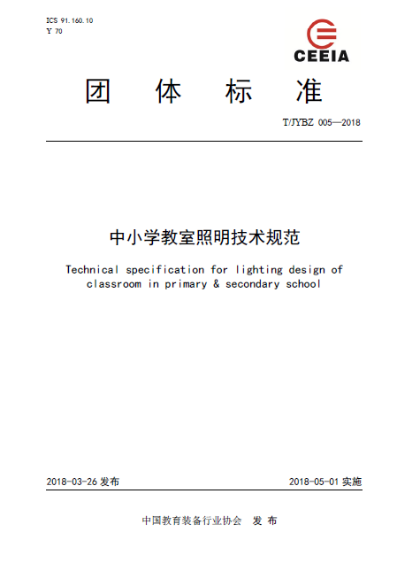
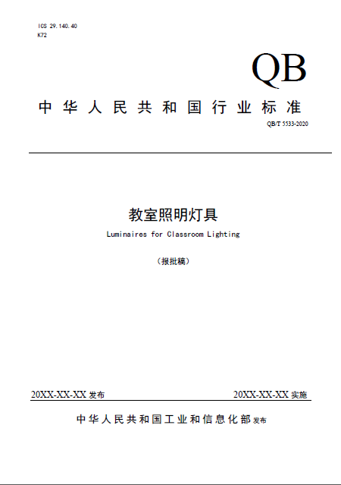
市场应用 教育照明行业标准
教育照明相关的主要国家、团体标准。
2020-12-09
2021-04-01
GB50034-20XX
GB7793-2010
CQC3155-2016
T/JYBZ 005-2018
QB-T 5533-2020

Slide 5
市场应用 教育照明行业标准
教育照明地方及团体标准相较于国家标准，要求更高。
照明主要参数 | 国家标准 | 国家标准 | 中国质量认证中心认证技术规范 | 团体标准
 | GB7793-2010 | GB50034-20XX | CQC3155-2016 | T/JYBZ 005-2018
功率密度 | <11W/m² | <8W/m² | <8W/m² | <9W/m²
黑板照度 | >500lx | >500lx | >500lx | >500lx
黑板面均匀度 | >0.8 | >0.8 | >0.7 | >0.8
教室照度 | >300lx | >300lx | >300lx | >300lx
教室均匀度 | >0.7 | >0.7 | >0.7 | >0.7
显色指数 | >80 | >80 | >80 | >80
色温 | 3300~5500K | / | 3000~5000K | 3300~5500K
眩光 | <19 | <19 | 16 | 16
频闪 | / | PST≤1且SVM≤1 | / | 3.20%
蓝光危害 | ≤RG1 | ≤RG1 | RG0 | ≤RG1

Slide 6
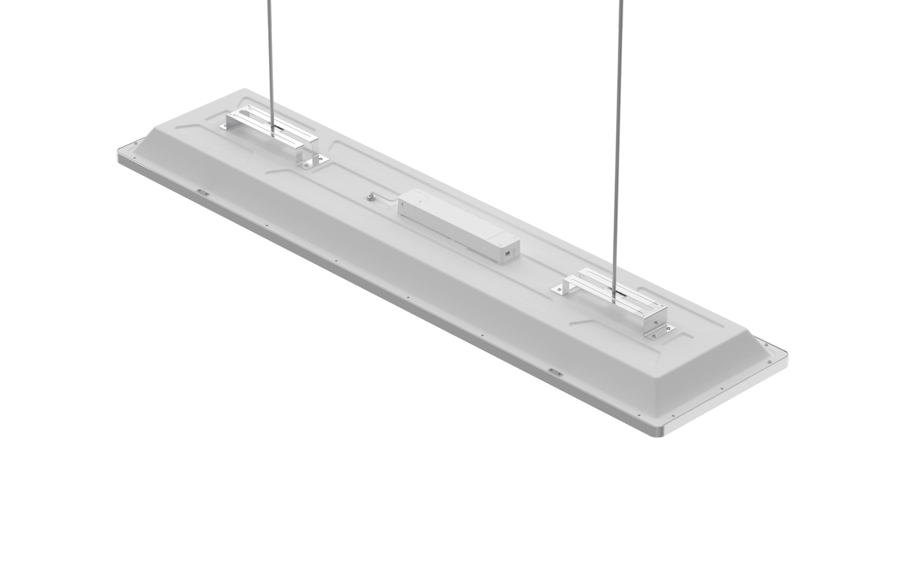
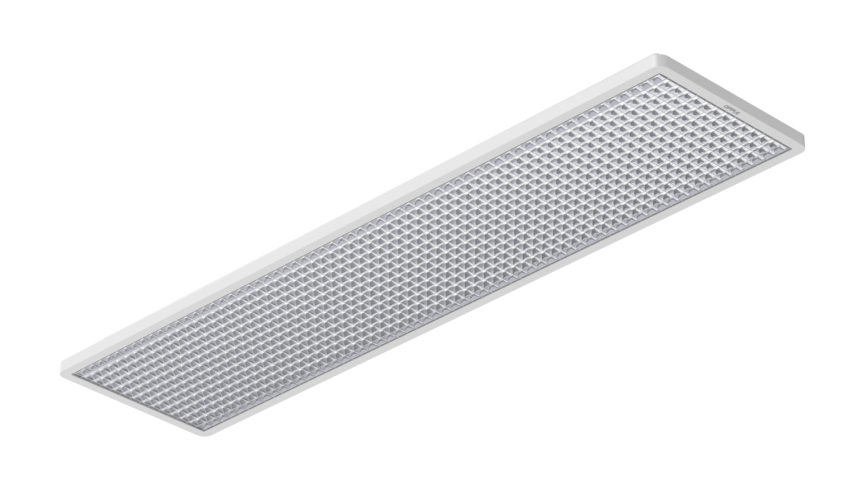



产品介绍 核心卖点
智慧课堂
专业光学
安全可靠
采用欧普智慧系统
可调光功能智慧面板，一键切换四种课堂模式，满足教学的各种场景需求。
上下出光，环境更加明亮通透
出光画面更均匀，整洁美观
低眩光、无频闪及蓝光危害
高显指--Ra>90; R9>60;R15>60
它具有50000H使用寿命
IP40 防护等级，有效防止灰尘及飞虫进入
防冲击水平达到IK03。使用更放心。

Slide 7
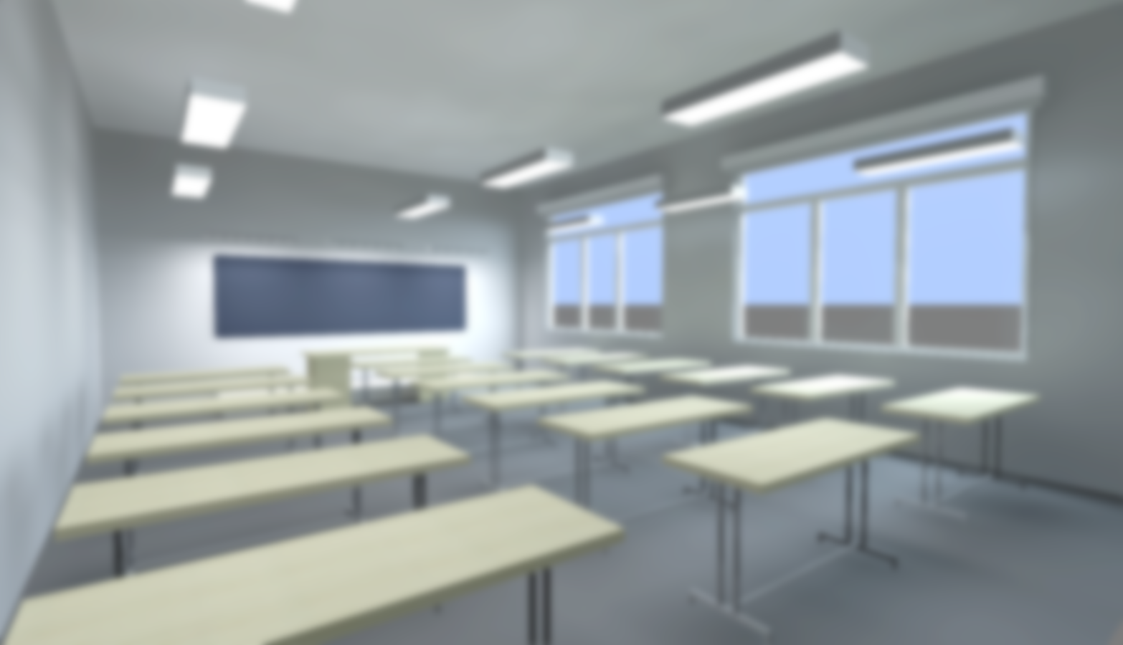
核心卖点 智慧课堂
核心卖点
照度
管理
可调光
支持10%~100%调光
可根据需求进行灯光亮度调节，从而到达到最佳课堂光环境
无线
控制
智慧
教室
场景
模式
四种课堂模式
配备四种课堂模式—上课、自习、投影、课间模式
一键切换，提高课堂教学效率
构建智慧场景 - 匹配睿壹系统
同时可搭配多种欧普智能模块
满足多种智慧教室配置需求
自动
感应
集中
管理

Slide 8
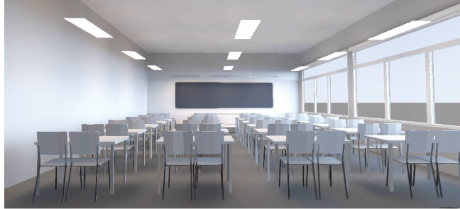
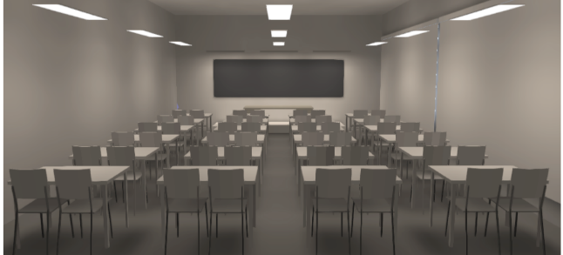
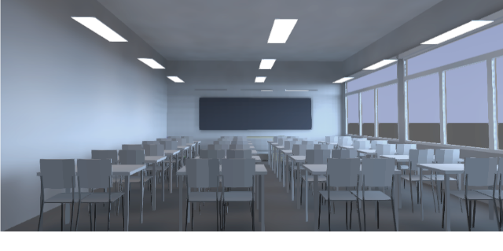
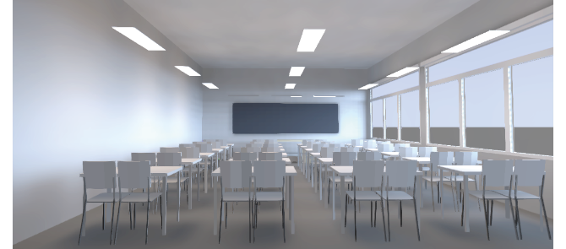
核心卖点 智慧课堂 场景模式介绍
智能教室--- 一键切换四种课堂模式，满足不同教学场景灯光需求
上课模式—整体环境明亮 与自然光的动态平衡
投影模式—保持基础照度，突出投影效果
教室灯、黑板灯正常开启，窗帘打开，引入自然光，照度传感器开始工作，教室灯根据照度传感器自动调节亮度，达到人工照明与自然光动态平衡的效果，并使桌面照度维持在350LUX左右
黑板灯关闭，窗帘关闭，自然光被屏蔽，照度传感器停止工作，调节教室灯亮度，使桌面照度维持在100LUX低照度。
课间模式—降低能耗，保持环境安全照度
自习模式—桌面高照度，集中学生注意力
黑板灯关闭，窗帘开启，自然光进入，照度传感器停止工作，调节教室灯亮度，使桌面照度维持在200LUX左右。
教室灯开启，黑板灯关闭，窗帘开启，自然光进入，照度传感器开始工作，教室灯根据照度传感器的预设数值，自动调节亮度，并使桌面照度维持在350LUX左右

Slide 9

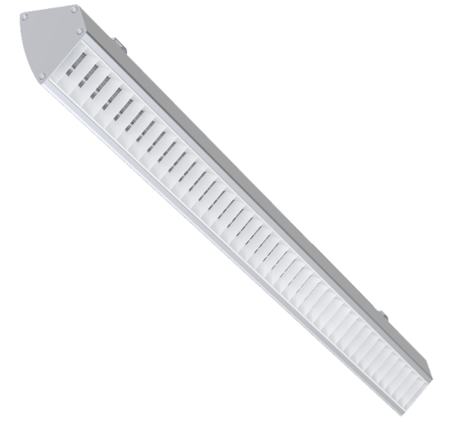
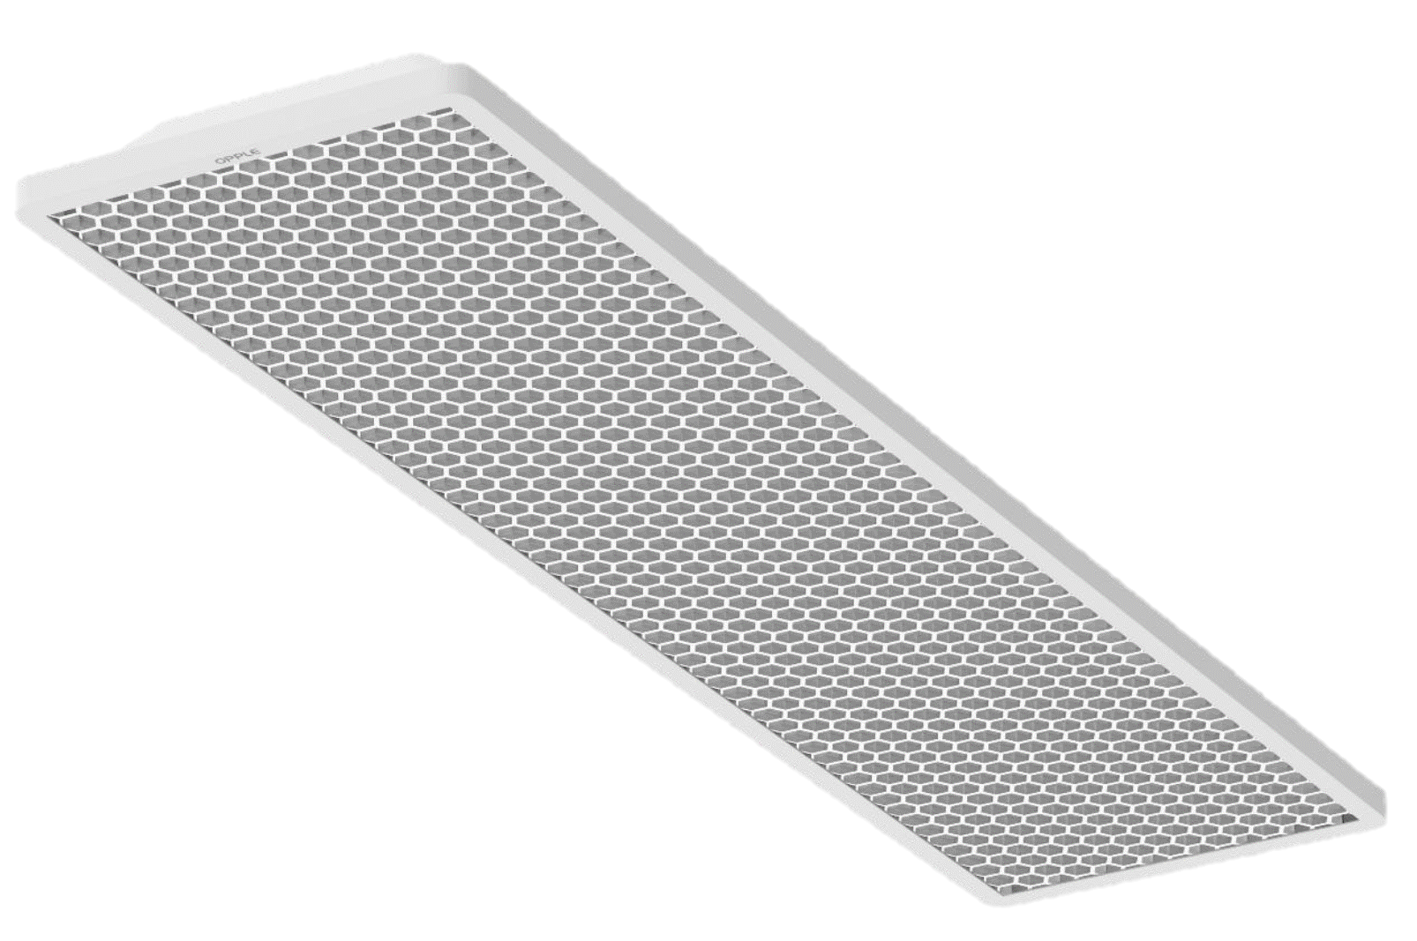
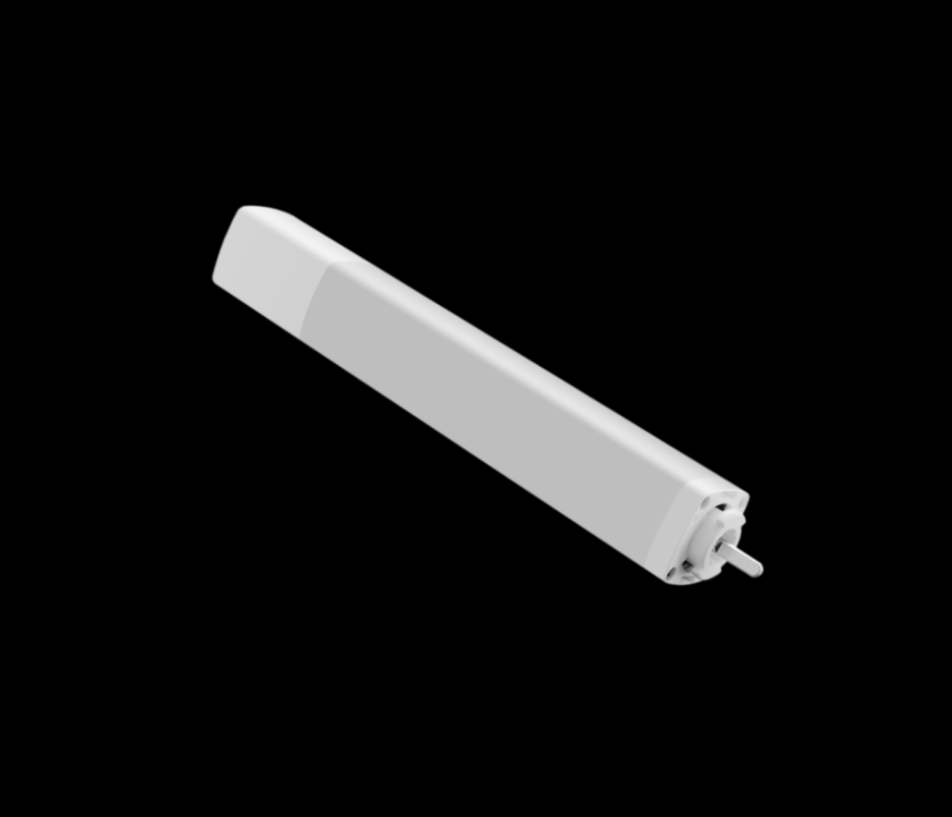
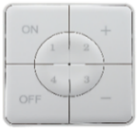
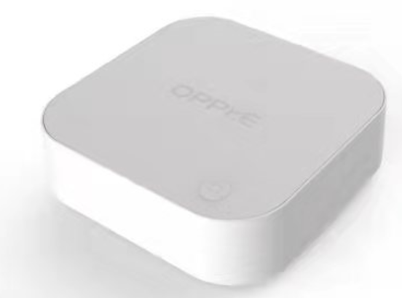
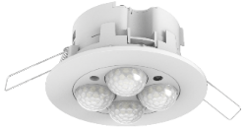
核心卖点 智慧课堂 - 典型智能教室设备分布示意
使用场景：
有统一管理的要求，实现智慧学校云
平台统一管理的项目
系统特点：
教室功能齐全
云平台远程统一管理，更高效，更便捷，功能更丰富
可与学校智能系统实现数据对接
主要功能一览：
—场景模式
—照度管理
—手动控制
—独立控制
—平台远程监控
—区域日程管理
—设备故障反馈
—场景模式修改
—能耗数据统计
—管理权限分配
蓝牙面板
黑板灯（蓝牙）
蓝牙网关
教育灯盘
照度传感器
窗帘电机

Slide 10

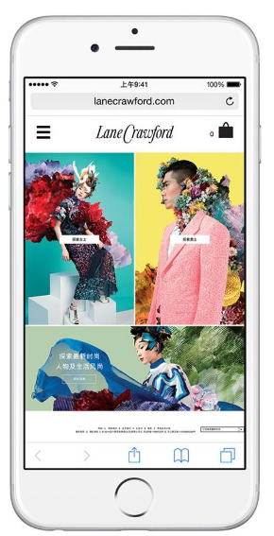

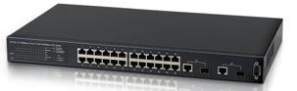
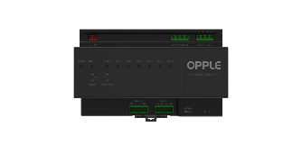
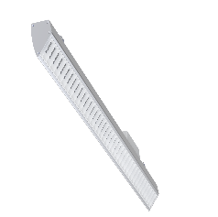
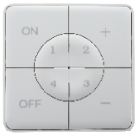
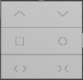

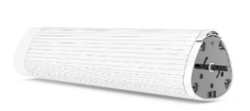
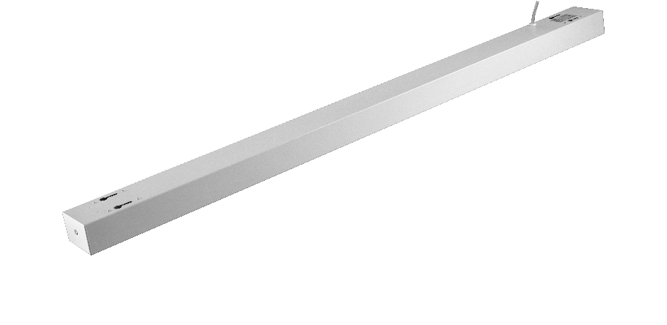

核心卖点 智慧课堂-智能照明控制系统架构图
云端服务器
远程控制
日程管理
状态监控
手机控制
模式设定
远程控制平台
TCP/IP
中间层
TCP/IP
TCP/IP
蓝牙网关
485网关
蓝牙mesh
子系统层
蓝牙mesh
蓝牙mesh
蓝牙mesh
蓝牙mesh
蓝牙mesh
控制模块
智能面板
蓝牙智能黑板灯
蓝牙智能教育灯盘
蓝牙窗帘电机
蓝牙传感器
蓝牙面板
传感器
教室
灯具
公共区域

Slide 11
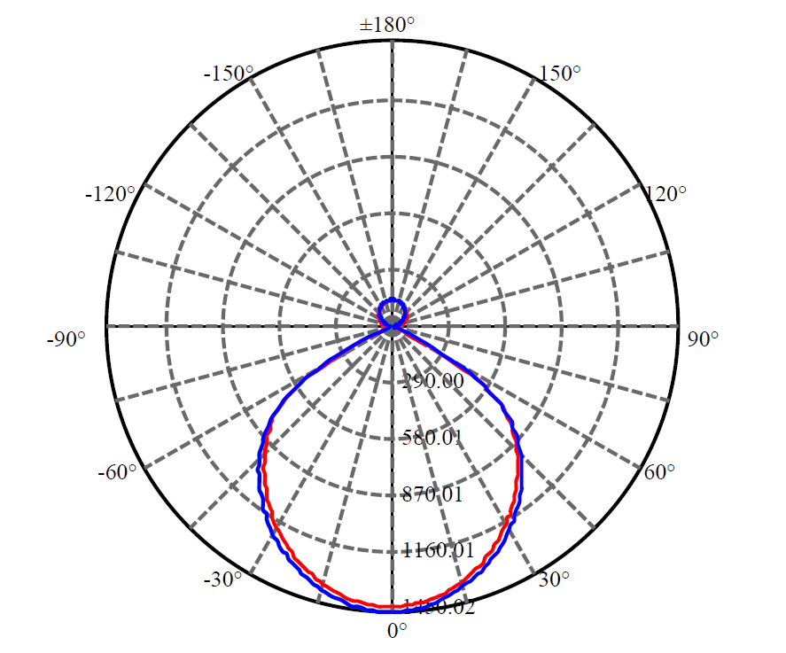
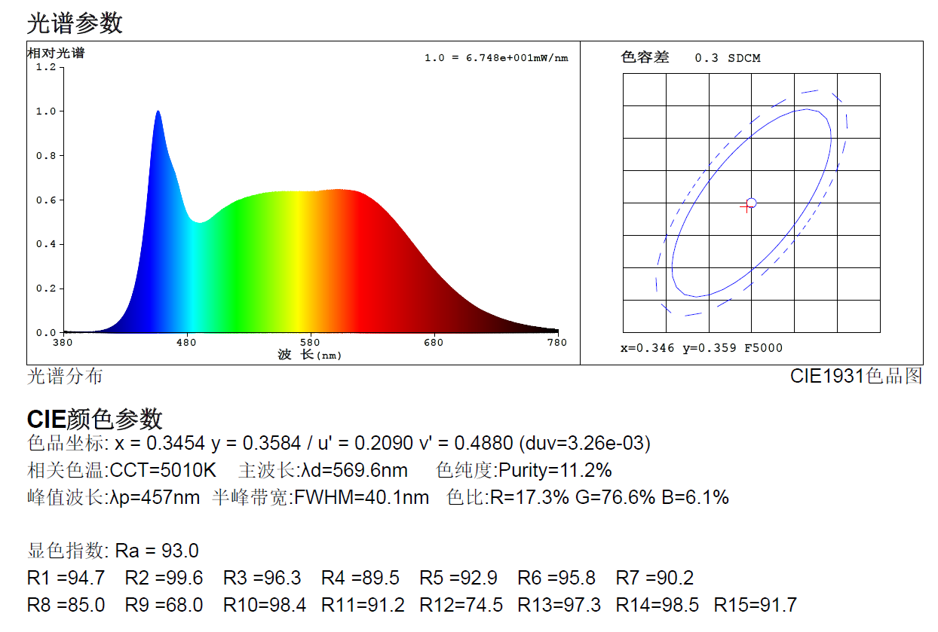
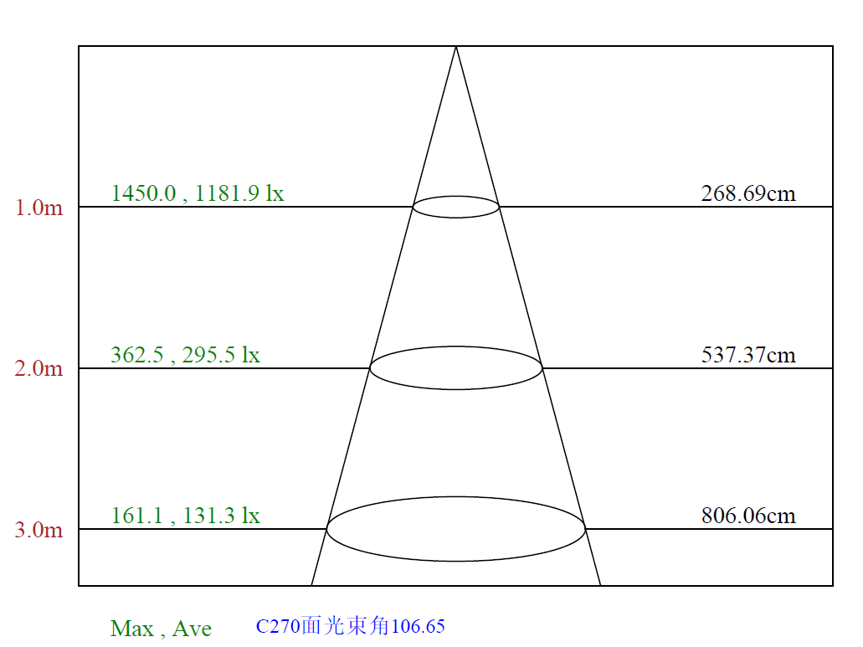
核心卖点 专业光学
专业光学设计--低眩光、高照度均匀度、高光效、更通透
低眩光 UGR<16
单灯 UGR<16 ，优于国标
降低学生用眼疲劳
照度均匀度高
照度均匀度0.8，优于国标
守卫学生用眼健康
光强分布曲线
[单位:cd]
上下出光 更通透
在保证下出光桌面照度的同时，
配合上出光，打造更明亮通透的学习环境
高光效
光效95lm/W
桌面维持平均照度501 lx，优于国标
保证学习环境的充分明亮
照度距离图表

Slide 12
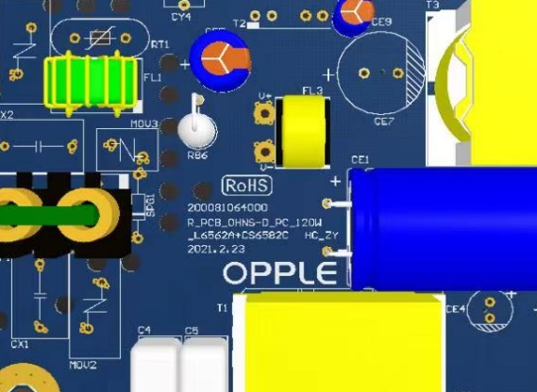
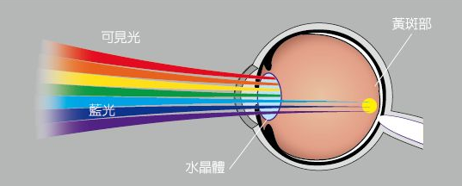


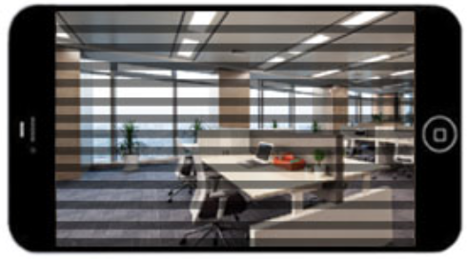
核心卖点 专业光学
自主无频闪电源设计、高配LED --- 无频闪、无蓝光危害、高显色
无蓝光危害 RG0
蓝光危害RG0无限制级别，有效避免蓝光伤害，避免因灯光导致视网膜黄化。
RG0 无限制
无频闪电源设计
频闪波动深度<1@100Hz，符合IEEE 1789 无影响等级
无频闪设计有效减低视觉疲劳。
无频闪
高显色指数/Ra、R9、R15
显色指数Ra>90
特殊显色指数R9>60
特殊显色指数R15>60
真实色彩还原。
欧普高显指显示
普通低显指显示

Slide 13
核心卖点 安全可靠
长寿命、高防护等级、人性化设计
50000H使用寿命
灯具使用寿命长达50000小时，配合强结构，极大程度降低了后期维护费用与时间
防护等级IP40 防冲击水平IK03
防止飞虫及灰尘进入
有效避免安装损坏
一体铝合金圆角边框
更美观、强度更好、圆角防止人员以外受伤
一体铝合金圆角边框
U形宽吊装孔设计
高防护等级&防冲击水平
确保结构强度的同时，圆角处理防止灯具脱落或意外撞击导致人员受伤
预留吊杆安装施工时误差容错，可实现3cm内安装位置偏差调节
防护等级IP40 防冲击水平IK03，有效防止飞虫及灰尘进入，同时可以极大降低安装及运输途中损坏风险
宽吊装孔设计
更美观、安装容差度高、可预装螺母挂装，施工更便利

Slide 14
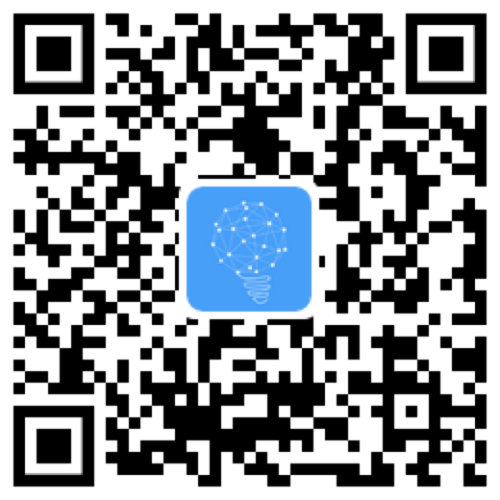
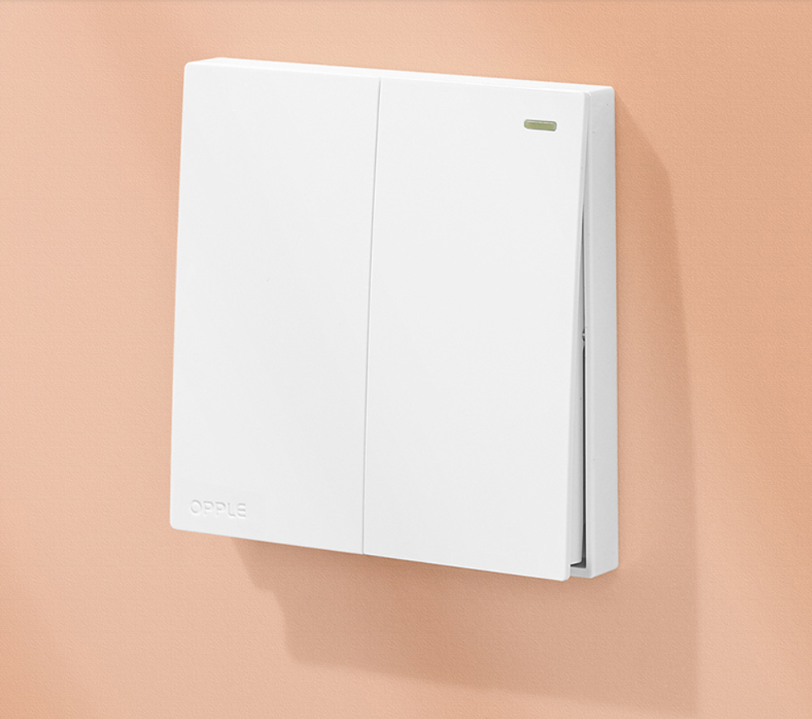
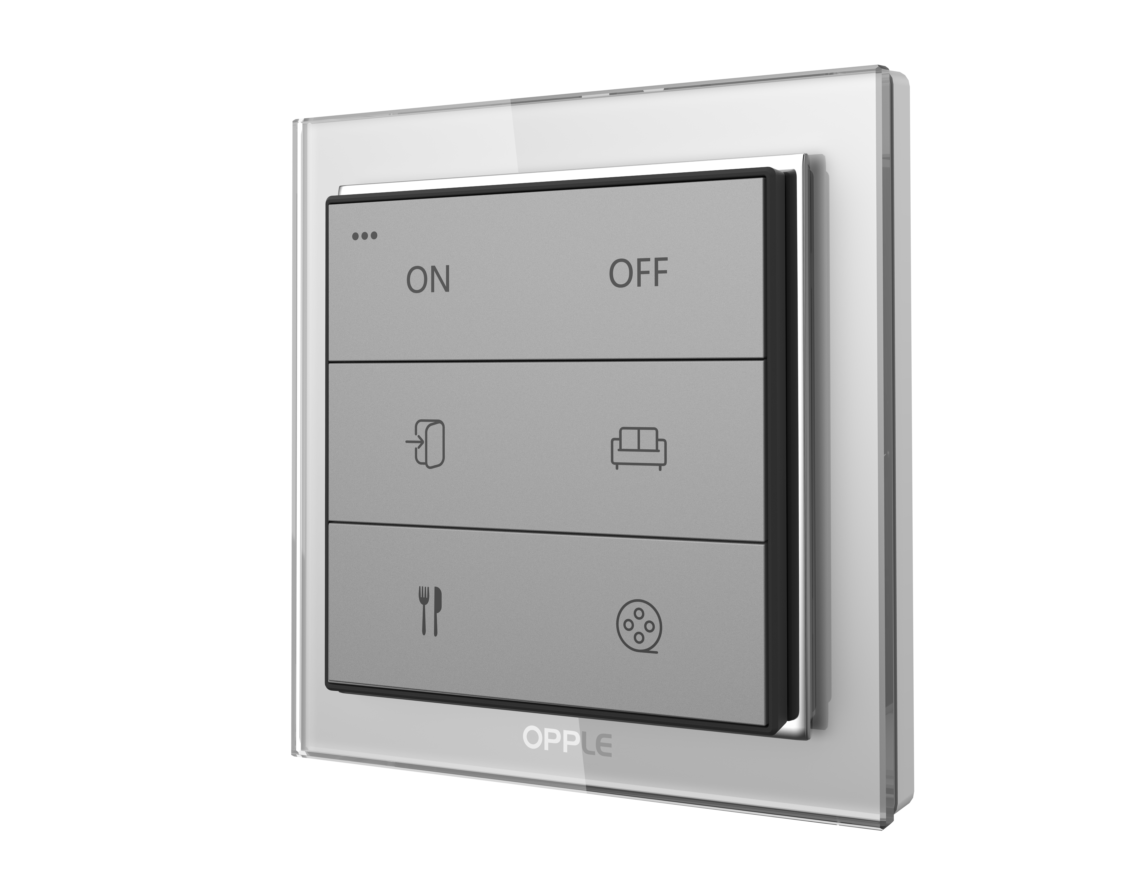
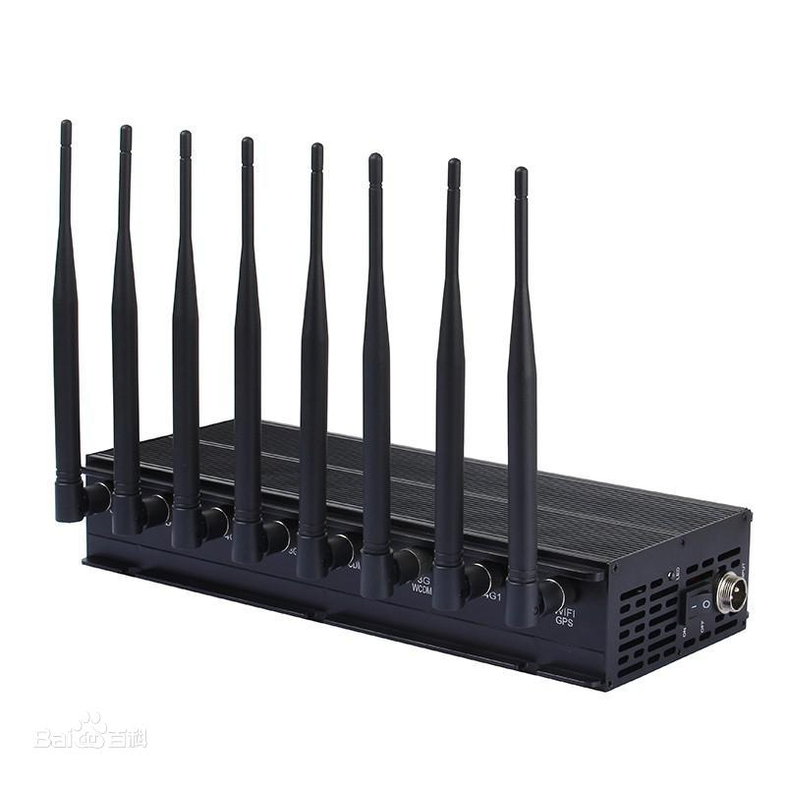

使用提示 特殊环境
注意事项：如安装环境处于强信号干扰情况时（如所在学校作为考点等情况），请勿使用智慧面板对灯具进行控制，具体操作可参考如下建议：
建议在灯具安装时同时配备普通墙壁开关（强电开关）
在开启信号屏蔽器前开启灯光，信号屏蔽期间请勿操作指控面板直至信号屏蔽器关闭
欧普智能系统
或
墙壁开关
保持灯具开启，并在信号屏蔽期间请勿操作智控面板

Slide 15
产品参数
LED护眼教室灯-博阅II-上下出光-小十字 产品参数
概括 | 物料描述 | LDP03036004-博阅II-吊教室灯-3012-小十字 | LDP03036004LT-博阅II-吊教室灯-3012-小十字
 | 型号 | LDP03036004 | LDP03036004LT
 | 功率 | 36W
光学 | 光通量 | 3420 lm
 | 色温 | 4000K/5000K
 | 显指（Ra） | Ra>90
电子 | 防眩光等级（UGR） | UGR<16
 | 蓝光 | RG0
 | 工作电压 | 176-264V 50Hz
 | 频闪 | 无频闪（频闪波动深度<1%@100Hz）
 | 功率因数（PF） | >0.95
调光 | 调光方式 | / | 蓝牙
 | 调光范围 | / | 10%~100%
 | 通信模式 | / | 蓝牙
结构 | 规格尺寸 | 1200*300*93mm
 | 灯具寿命 | 50000hrs ( @L70/B50 )
 | 防护等级 | IP40
 | 安装方式 | 吊装
 | 工作环境（Ta） | -20~40℃
 | 安全认证 | CCC

Slide 16
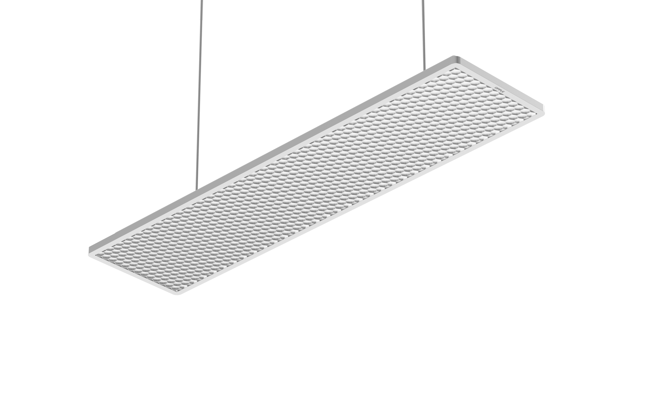
产品参数
LED护眼教室灯-博阅II-上下出光 产品参数
概括 | 物料描述 | LDP03036014-博阅II-吊教室灯-3012(上下出光） | LDP03036001LT-博阅II-吊教室灯-3012-(上下出光) BLE
 | 型号 | LDP03036014 | LDP03036001LT
 | 功率 | 36W
光学 | 光通量 | 3420 lm
 | 色温 | 4000K/5000K
 | 显指（Ra） | Ra>90
电子 | 防眩光等级（UGR） | UGR<16
 | 蓝光 | RG0
 | 工作电压 | 176-264V 50Hz
 | 频闪 | 无频闪（频闪波动深度<1%@100Hz）
 | 功率因数（PF） | >0.95
调光 | 调光方式 | / | 蓝牙
 | 调光范围 | / | 10%~100%
 | 通信模式 | / | 蓝牙
结构 | 规格尺寸 | 1200*300*93mm
 | 灯具寿命 | 50000hrs ( @L70/B50 )
 | 防护等级 | IP40
 | 安装方式 | 吊装
 | 工作环境（Ta） | -20~40℃
 | 安全认证 | CCC

Slide 17
